Slide 1
第一章 几何光学的基本定理与成像概念
Chapter 1 Basic Principles of Geometrical
and Image Concept
冯丽爽 博士
仪器科学与光电工程学院光电工程系
北京航空航天大学
2014年春

Slide 2
目 录 Contents
几何光学的基本定律和原理
成像的基本概念和完善成像条件
光路计算和近轴光学系统
球面光学成像系统

Slide 3
问 题
大L、小 l 公式的区别
实际光路追迹（宽光束）、近似计算（近轴光）
近轴

Slide 4
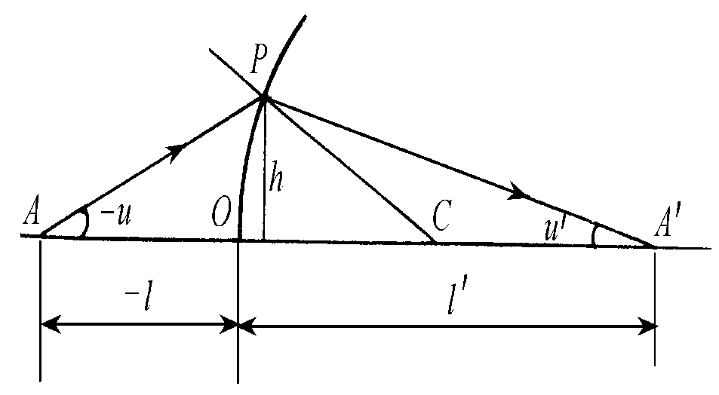
近轴光学的球面成像系统
一、单个折射面成像
称为阿贝不变量

Slide 5
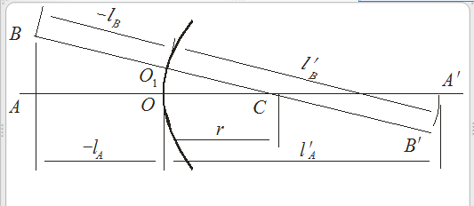
例1：如图，一折射球面，半径为r =20㎜，两边的折射率n =1，n′=1.5163，当物体位于距球面顶点 l =－60㎜时，求：
(1) 轴上物点A的成像位置；
(2) 垂轴物面上距轴10㎜处物点B的成像位置。

Slide 6
如图，一折射球面，半径为r =20㎜，两边的折射率n =1，n′=1.5163，当物体位于距球面顶点 l =－60㎜时，求：
(1) 轴上物点A的成像位置；
(2) 垂轴物面上距轴10㎜处物点B的成像位置。
解：（1）
解得l′ =165.75㎜。
即轴上物点A成像在距球心165.75-20=145.75的A′处。
（2）过轴外物点B作连接球心的直线，该直线也可以看作是一条（辅助）光轴，B点是该光轴上的一个轴上点，其物距为
㎜，
解上式得 l_{B} ′=162.70㎜。
即轴外物点B 成像在距球心162.70-20=142.70的B′处。
视场（物高）的加大造成像面弯曲的例子

Slide 7
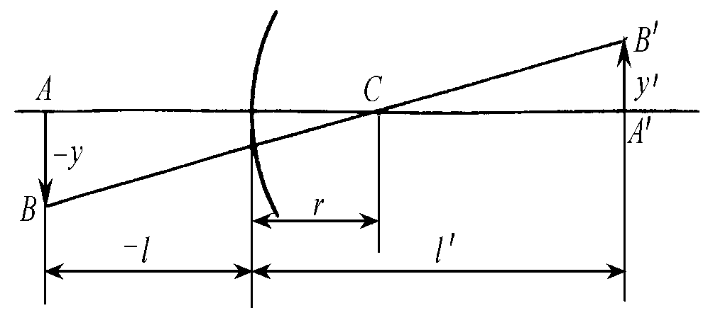
四、单个折射球面成像的放大率
1.垂轴放大率 lateral (or transverse) magnification ：
像的大小与物的大小之比
垂轴放大率仅取决于共轭面的位置。
在一对共轭面上， β为常数，故像与物是相似的。

Slide 8
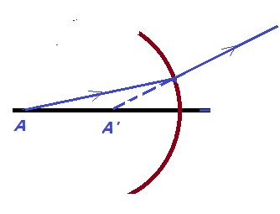
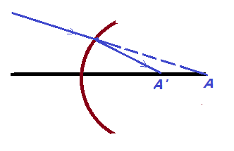
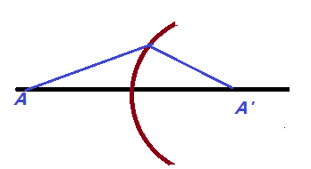
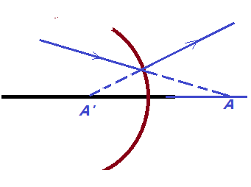
四、单个折射球面成像的放大率
1.垂轴放大率：
（1）β>0，y 与 y′ 同号，成正像。
（2）β<0，y 与 y′ 异号，成反之倒像。
（3） 和物距有关。l ↑, β ↓; l ↓, β ↑ 。
例：照相机离物体越近，像越大，实像。

Slide 9
四、单个折射球面成像的放大率
2、轴向放大率：
光轴上一对共轭点沿轴向的移动量之间的关系
微分
结论：
（1）折射球面的 α 恒为正。
物点沿轴向移动时，其像点沿光轴同方向移动。
（2） ，空间物体会变形。
（3）dl 很小时才适用。

Slide 10
四、单个折射球面成像的放大率
2、轴向放大率：
平均轴向放大率

Slide 11
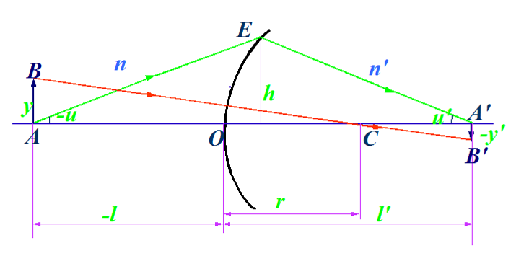
四、单个折射球面成像的放大率
3、角放大率 Angular Magnification ：
一对共轭光线与光轴的夹角的比值。
结论：
（1）角放大率表示折射球面将光束变宽或变细的能力。
（2）角放大率只与共轭点的位置有关，与光线的孔径角无关。

Slide 12
四、单个折射球面成像的放大率
三者之间关系
4、拉格朗日-赫姆霍兹不变量
表征了光学系统的性能，是光学系统的重要指标。
与阿贝不变式不同，它不仅适用于单个折射面，以后将会看到，它适用于整个光学系统。

Slide 13
四、单个折射球面成像的放大率
三者之间关系
4、拉格朗日-赫姆霍兹不变量
与阿贝不变式不同，它不仅适用于单个折射面，以后将会看到，它适用于整个光学系统。
表征了光学系统的性能，是光学系统的重要指标。
用于光学系统设计。

Slide 14
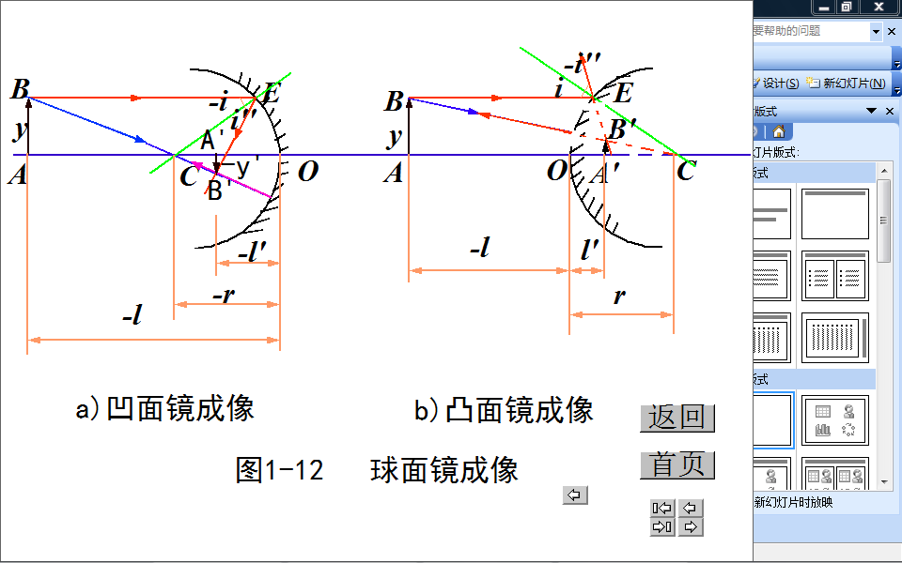
延伸思考 球面反射镜
球面折射成像的相关公式中，令

Slide 15
讨论：
（1）α < 0
（2）

Slide 16
例2 凹面镜的曲率半径为160㎜，一个高度为20㎜的物体放在反射镜前100㎜处，试求像距、像高和垂轴放大率。
解 由题意已知，r = -160㎜，l = -100㎜，
y =20㎜，代入式得
解得 l′ = -400㎜
㎜
垂轴放大率为负值，像为倒立，像距为负值，表示位于反射镜的左侧，为实像。

Slide 17
目 录 Contents
几何光学的基本定律和原理
成像的基本概念和完善成像条件
光路计算和近轴光学系统
球面光学成像系统

Slide 18
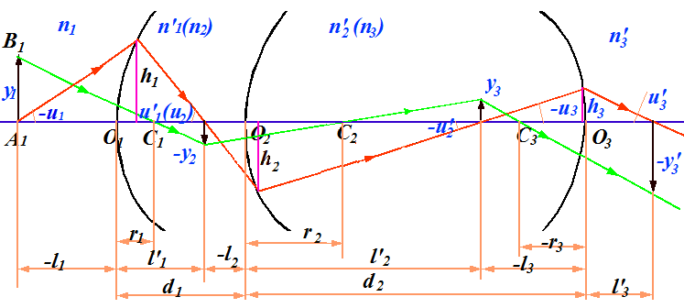
第四节 球面光学成像系统 Section 4 Spherical Optical Imaging system
共轴球面系统 Symmetrical spherical system
绝大多数光学系统是由多个共轴球面组成。
共轴球面系统的解：
1. 重复使用单个折射球面的公式（已有）;
2. 面与面之间的转接（过渡公式）。

Slide 19
第四节 球面光学成像系统 Section 4 Spherical Optical Imaging system
以两个折射球面组成的透镜为例：
U₁′=U₂
-U₁
U₂′
A₁
O₁
O₂
A₂′
A₁′(A₂)
-l₁
l₂′
d
l₂
l₁′

Slide 20
第四节 球面光学成像系统 Section 4 Spherical Optical Imaging system
共轴球面系统 Symmetrical spherical system
过渡公式
以两个折射球面组成的透镜为例：
先由A₁求出A₁’ l₁ , u₁ l₁ˊ, u₁ˊ
转面(A₁’---A₂) u₂ = u₁ ˊ
n₂=n₁’
l₂ = l₁’-d
3. 由A₂，再用L公式，求像点A₂’。 l₂ , u₂ l₂ˊ , u₂ ˊ

Slide 21
第四节 球面光学成像系统 Section 4 Spherical Optical Imaging system
推广到 k 个折射球面的转折公式：

Slide 22
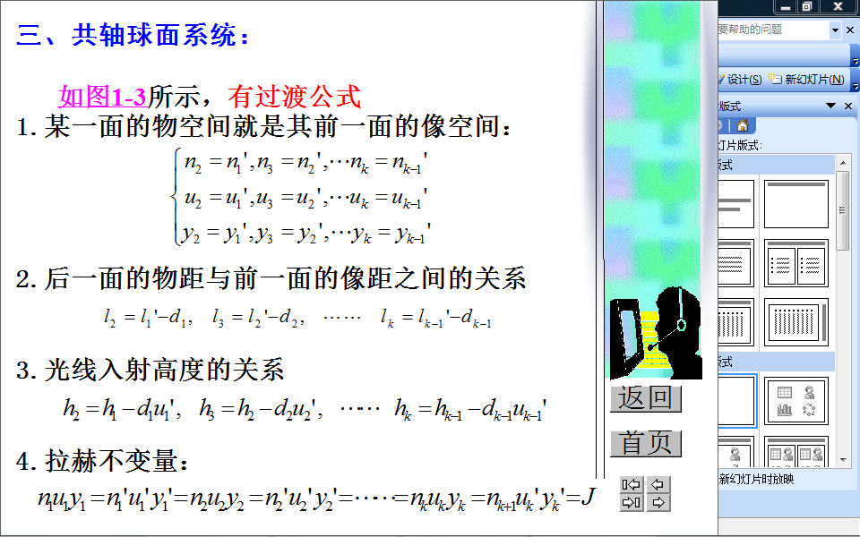
推广到 k 个折射球面的转折公式：
即适于近轴光，也适于远轴光。
只适于近轴光。

Slide 23
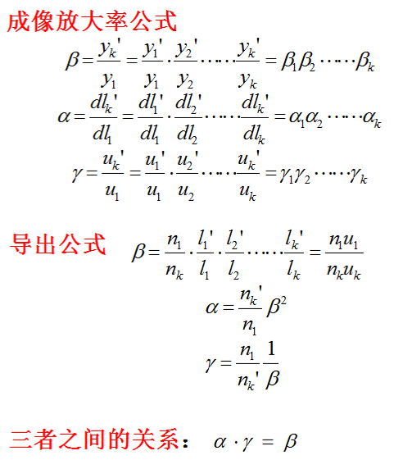

Slide 24
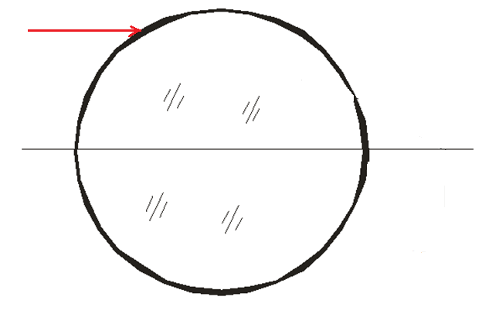
例 有一个玻璃球，直径为2R，折射率为1.5，一束近轴平行光入射，将会聚于何处？若后半球镀银成反射面，光束又将会聚于何处？

Slide 25
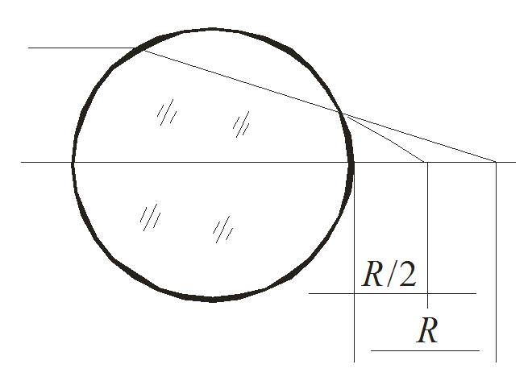
例 有一个玻璃球，直径为2R，折射率为1.5，一束近轴平行光入射，将会聚于何处？若后半球镀银成反射面，光束又将会聚于何处？
解：第一种情况下，求光束经过两次成像后会聚。
第一次成像， ， ，
，
由 ， 得
即无穷远物体经第一面后成实像，是一个实物成实像的过程，其像位于距玻璃球前表面的右侧3R处，同时位于距第二面的右侧R处。由于第一面的像是第二面的物，又因为其位于第二面的右侧，因此对于第二面而言是个虚物。

Slide 26
第二次成像， ， ，
，
代入公式得
得
即最终会聚于第二面的右侧 处，对第二面而言，是一个虚物成实像的过程。

Slide 27
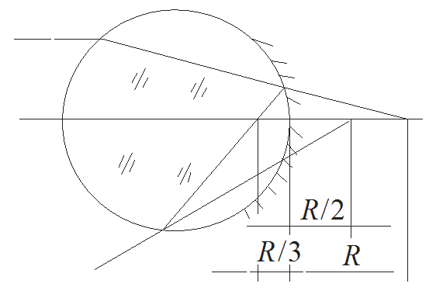
第二种情况，光束经三次成像后会聚，第一次光束经前表面折射（同前一种情况），第二次光束经后表面的镀银面反射，第三次光束再经前表面折射后成像，第三次成像时光束从右到左，如图
第一次成像同前，得
第二次被反射面成像， ，
代入公式： ，得
即经第二面反射后成像于反射面左侧 处，虚物成实像
第三次成像，光线从右到左，为了与符号规则一致，可将系统翻转180°来计算第三次成像,此时有 , ， ，
代入公式得
得
最终光束会聚于距玻璃球前表面右侧的2.5R处，虚像。

Slide 28
作业将在课后发到公共信箱。
请提前预习“2.1 、2.2节” 。
下节课有随堂测试。

